Slide 1
Wat is de omvang en de oorsprong van detachering naar België?
Dries Lens
Socio-economische monitoring, 11 oktober 2022
Notes:
Socio-economische monitoring is kostbaar instrument dat nu voor de vierde maal interessante cijfers blootlegt over de positie van personen met een migratieachtergrond in de Belgische arbeidsmarkt en sociale zekerheidsstelsel
Focus is op migranten en hun nakomelingen die in ons land verblijven
Een blinde vlek van dit instrument het grote aantal arbeidskrachten die tijdelijk in ons land verblijven en werken maar die niet noodzakelijk integreren in onze arbeidsmarkt: de personen die in ons land komen werken via detachering

Slide 2
Wat is detachering?
BUITENLANDSE WERKGEVER
LOKALE KLANT VAN DIENSTEN
GEDETACHEERDE WERKNEMER
Detachering = tijdelijk uitsturen werknemers tewerkgesteld in EU lidstaat naar andere lidstaat om dienstencontract uit te voeren
Detachering = vorm van arbeidsmobiliteit waarbij de band met het gastland losser is: arbeidsovereenkomst en sociale zekerheid blijven in het zendingsland
Aanzienlijke toename van belang detachering in de EU: 5,8 miljoen detacheringen door 2 miljoen gedetacheerde personen in 2019
In absolute termen staat België op plaats 3 (na Duitsland & Frankrijk)
In relatieve termen op plaats 1
Arbeidscontract
Contract voor dienstverlening

Slide 3
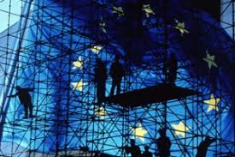
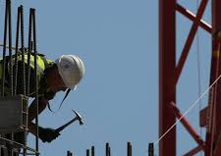
Single permit & arbeidskaart
EU vrij verkeer van personen
Detachering
Biedt verblijfsrecht voor één jaar (of meer), dat meestal wordt opgenomen
Betalen Belgische sociale zekerheid en zijn in vast dienstverband
Niet al deze mobiele EU-burgers komen noodzakelijk voor professionele redenen
Maken volledig deel uit van Belgische arbeidsmarkt
Betalen Belgische sociale zekerheid
Tijdelijk – geen perspectief van permanent verblijf
Betalen buitenlandse sociale zekerheid

Slide 4
Hoe meten we inkomende detachering?
Limosa-melding: verplicht sinds april 2007
Identiteit buitenlandse werkgever, Belgische klant & gedetacheerde werknemer
Type detachering: arbeidsstatuut & sector van dienstverlening
Verwachte duur van de detachering
Adres van de werkplek in België
Beperkingen
Limosa-melding niet noodz. gelijk aan tewerkstelling: intentie om te detacheren
Bepaalde categorieën vrijgesteld
Sinds 2019 niet langer meldingsplicht voor zelfstandigen (tenzij risicosector)
Gemelde duur niet noodz. gelijk aan werkelijke duur detachering
Zelfrapportering sector van tewerkstelling

Slide 5
Hoe meten we inkomende detachering?
Microdata: integratie van LIMOSA (2010-2020) in KSZ
Mogelijk om 2 concepten te onderscheiden:
Een detachering: een periode waarin een buitenlandse werkgever een gedetacheerde werknemer (of zichzelf) uitzendt om tijdelijk in België te werken
Een unieke gedetacheerde persoon: een persoon die ten minste 1 dag in het referentiejaar als gedetacheerde in België heeft gewerkt
Notes:
Een persoon kan tijdens het referentiejaar meerdere keren worden gedetacheerd

Slide 6
Het belang van detachering in onze arbeidsmarkt is sterk toegenomen
Aantal unieke gedetacheerde personen x2 op 10 jaar tijd
Aantal detacheringen x3
Ter vergelijking: 62,000 EU-burgers kregen een eerste verblijfskaart in België in 2020

Slide 7
Detachering is vaak tijdelijk maar ook erg ‘circulair’
Notes:
De trend overheen de laatste 10 jaar geeft aan dat circulariteit aan belang gewonnen heeft, terwijl de gemiddelde duur van de detacheringen daalde
200,000 gedetacheerde personen staan voor 100,000 VTEs!

Slide 8
Detachering is een divers fenomeen: zowel mobiliteit uit ‘oude’ EU-lidstaten, als instroom uit ‘nieuwe’ lidstaten
Aandeel detachering naar
zendingsland vd werkgever
Aandeel detachering
naar nationaliteit van de werknemer
%
%
*Detacheringen gewogen op basis van hun duur
Notes:
Het publieke debat associeert detachering meestal met arbeidsmobiliteit van ‘goedkopere’ Oost-Europese lidstaten naar meer welvarende West-Europese lidstaten

Slide 9
Sterkst stijgende groep: derdelanders gedetacheerd vanuit andere EU lidstaten
Aantal unieke ‘Vanderelst-derdelanders’
Europees Hof jaren 1990: Arrest Vander Elst
Zodra derdelanders arbeidskaart krijgen in één lidstaat, kunnen zij uitgezonden worden om diensten te leveren in andere lidstaten
Van 8,000 in 2016 naar 31,000 in 2020
Ter vergelijking: 14,000 single permits/arbeidskaarten uitgereikt in 2020
Notes:
Vanderelst derdelanders vaak tijdelijk maar ook circulair!

Slide 10
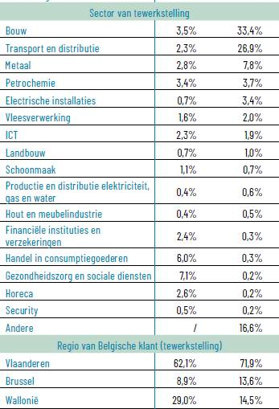
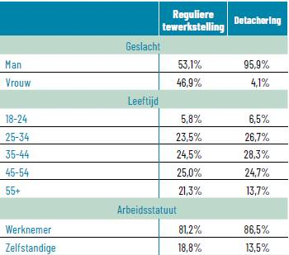
Een hoge concentratie van detachering in arbeidsintensieve sectoren

Slide 11
Hoewel de kenmerken van detachering sterk verschillen naargelang haar oorsprong
Verdeling sector van dienstverlening naar oorsprong van detachering
*Detacheringen gewogen op basis van hun duur

Slide 12
Hebben we meer arbeidsmigratie nodig?
Vlaanderen is knelpunteconomie: heeft werkkrachten nodig
We staan voor een enorme ontgroening en vervangingsvraag
Projectie vervangingsvraag 50+ Vlaams gewest: 405,000 (2021-2026)(Steunpunt werk)
Steeds meer vormen van arbeidsmigratie zijn tijdelijk en ciculair:
Detachering
Nieuwe ICT categorie
Vrij verkeer van personen
Notes:
Arbeidsmigratie als een ventiel voor onze arbeidsmarkt: meer migratie wanneer meer arbeidsvraag, minder migratie wanneer minder arbeidsvraag

Slide 13
Maar we vergeten soms dat we al veel arbeidsmigratie kennen…
Via single permit, vrij verkeer van personen, maar vooral ook vrij verkeer van diensten!
Belangrijke discepantie: officieel arbeidsmigratiebeleid gericht op hooggeschoolden vs. feitelijke stromen van laag en middengeschoolden
Focus op sociale dumping terecht voor bepaalde sectoren maar leidt aandacht af van:
Sterke afhankelijkheid van detachering in bepaalde sectoren (bouw, transport, metaal, vleesverwerking)
Gebrek aan investering in opleiding verergert tekorten en verafhankelijking
Minder een probleem zolang detachering op niveau blijft, maar dat is allerminst zeker of zelfs plausibel

Slide 14
‘Vanderelst detachering’ zal verder toenemen…
Detachering van belangrijkste EU nationaliteiten (NL, PL, BU, RO, FR, DE, PT) vertoont dalende trend
Oost-Europese landen kampen met erg krappe arbeidsmarkt en sterke economische groei
Diezelfde landen hebben soepele arbeidsmigratiewetgeving voor Europese derdelanders – winstmodel voor EU werkgevers
‘Vanderelst derdelanders’ zijn erg vatbaar voor sociale uitbuiting vanwege dubbel statuut: arbeidsmigrant en gedetacheerde
Detachering is grotendeels Europees geregeld – valt buiten de soevereiniteit van EU lidstaten m.b.t. arbeidsmigratie
Notes:
Nationale of regionale overheden hebben weinig ‘vat’ op de instroom van detachering (derdelanders)

